Slide 1
МБУ «Атаманская поселенческая библиотека» «МОЙ ПРАДЕДУШКА ВЕТЕРАН ВЕЛИКОЙ ОТЕЧЕСТВЕННОЙ ВОЙНЫ» Выполнил: Читатель – А. Сергеева Наставник – библиотекарь- Г.В. Сергеева

Slide 2
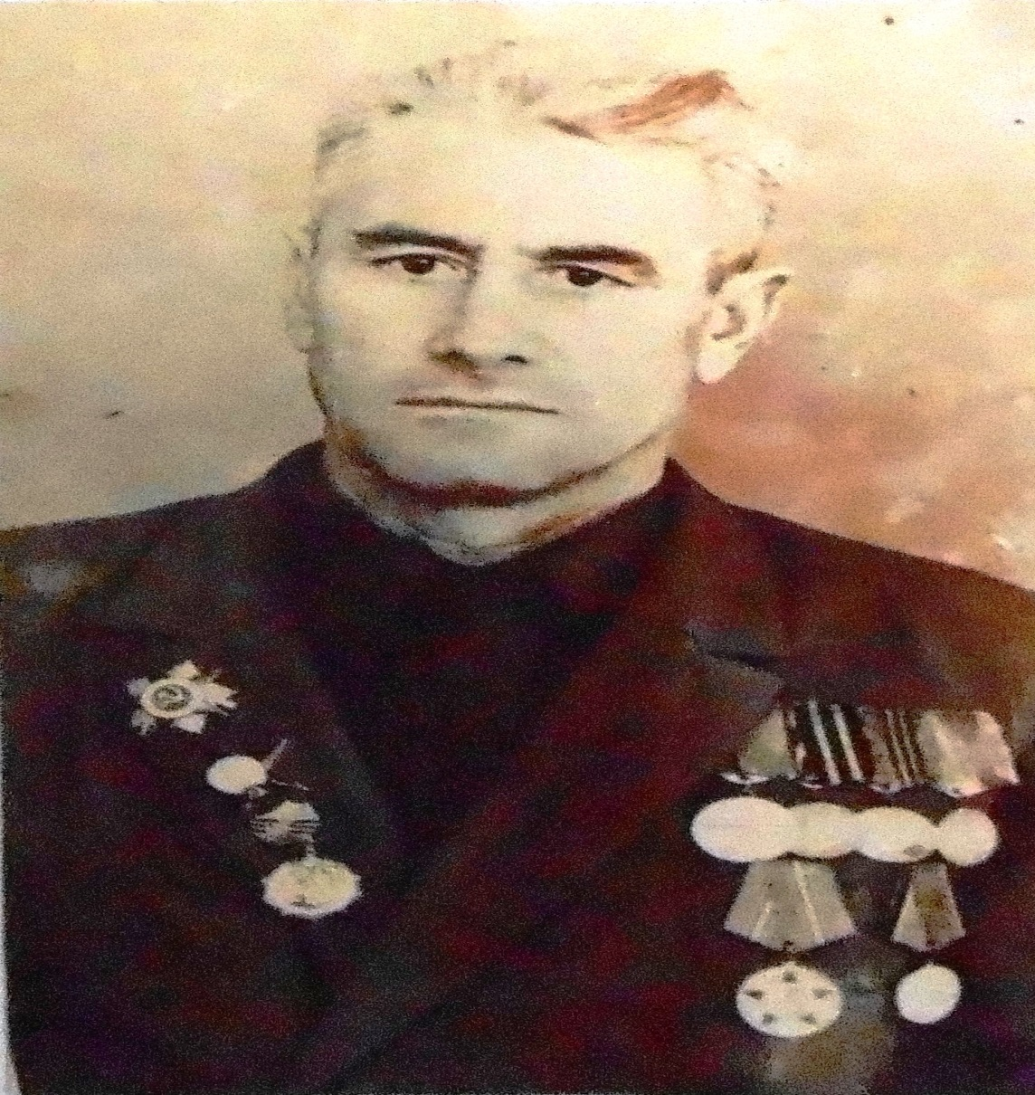
ТЕЛЕГИН ИВАН МИХАЙЛОВИЧ (1923 -1992)

Slide 3
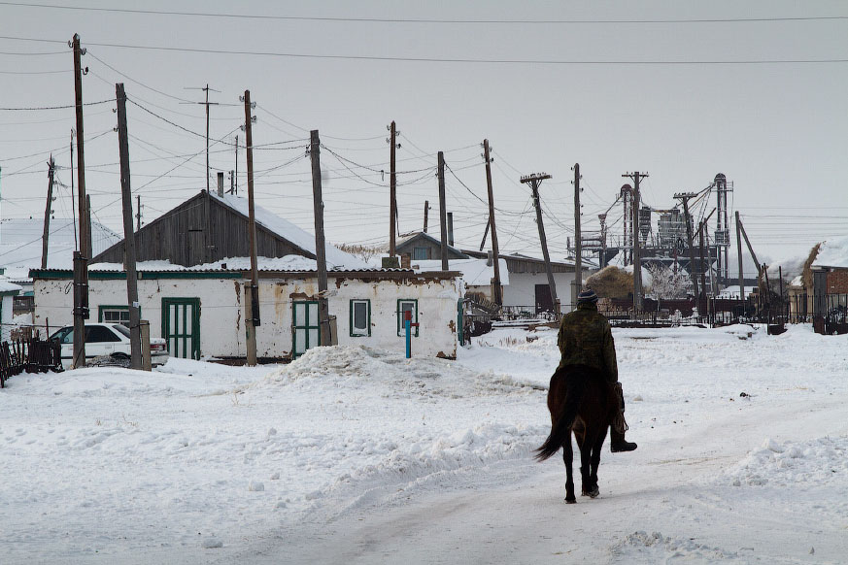
Мой прадедушка родился в Казахстане, в большой семье, когда ему исполнилось 18 лет началась война,
он и его братья ушли на фронт.

Slide 4
Мой папа помнит дедушкины воспоминания о войне. Он рассказал мне, что его дедушка - участник Сталинградской битвы, что эта битва была самая кровопролитная за всю историю второй мировой войны, где проявил мужество и героизм весь советский народ.
Мой прадедушка и другие солдаты выполняли боевые задания очень ответственно:
Держали оборону 4- этажного дома, который хотели захватить фашисты, в течение 58 дней, сдерживали наступление немецкой танковой группировки на железнодорожной станции, когда заканчивались боеприпасы они шли в рукопашный бой с фашистами.
Мой прадедушка дошёл до Берлина и вернулся домой.
Домой вернулись все его братья.
В ожесточённых боях на Курской дуге он получил контузию, потому что недалеко от него взорвалась бомба.
С возрастом он всё хуже и хуже слышал.
А когда он рассказывал о войне, то всегда плакал.

Slide 5
У прадедушки много медалей, он никогда не хвастался ими, а берег их в старенькой коробочке. В 1985 году прадедушке вручили «Орден Отечественной войны Ι степени» В моей семье храниться одна медаль «За взятие Берлина». Папа говорит, что это семейная реликвия.

Slide 6
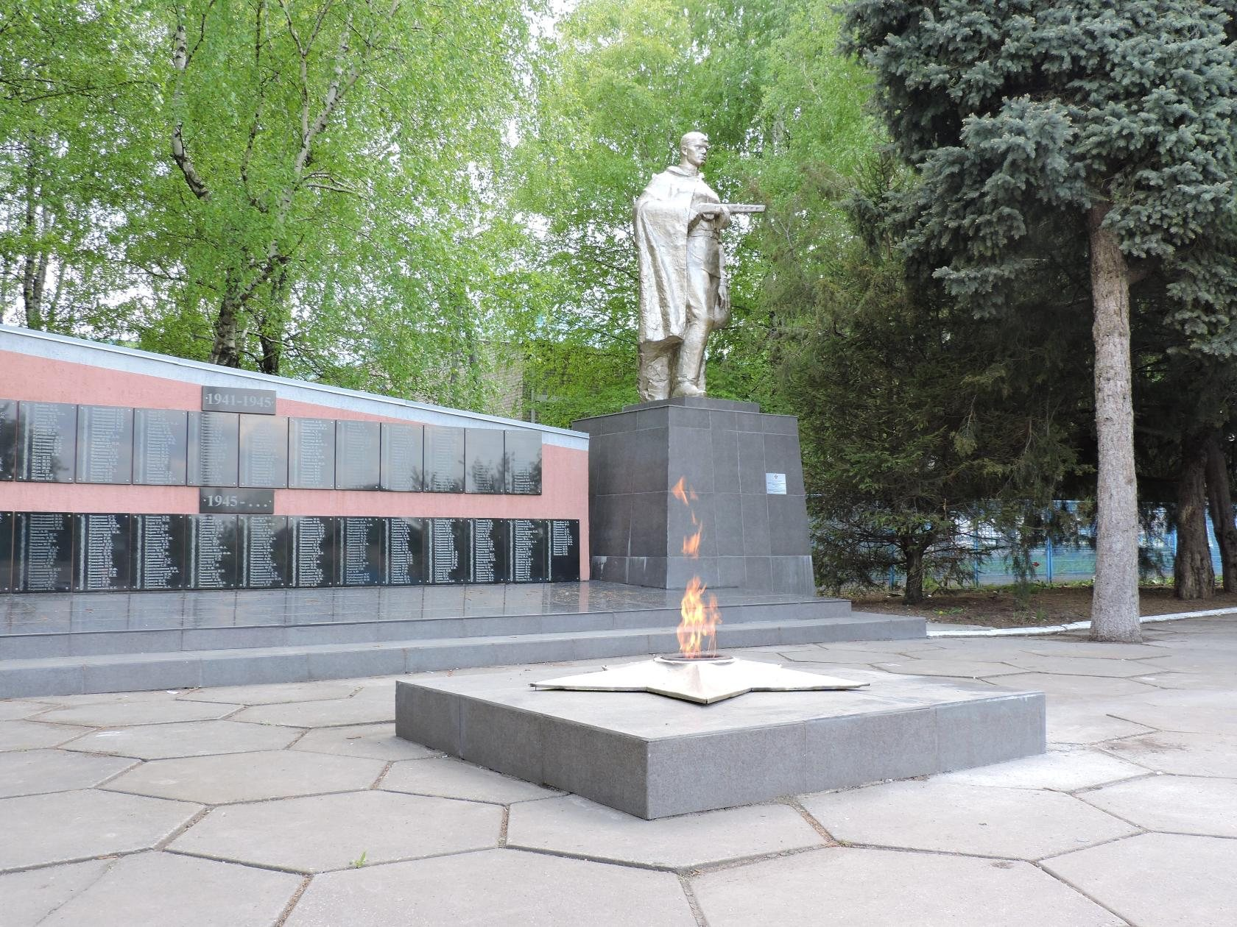
После войны прадедушка вернулся домой.
В 1952 году он с прабабушкой переехал в ст. Павловскую к родственникам.
В 1953 году стал жить в ст. Атаманской.
Работы мой прадедушка не боялся, он работал киномехаником, строителем. А его жена медицинской сестрой в Атаманской амбулатории.
В центре станицы воздвижен памятник - солдат, сжимающий в руке автомат…На мемориальных плитах высечены имена солдат, которых мы должны помнить, чтить и знать какой ценой дана жизнь и свобода нашего народа!

